Slide 1

4 м. | <1‰ | -2⁰ С
6-8‰ | 250 м. | +2-3⁰ С
35‰ | 71 | 42‰

Slide 2
Г.П.
в И. 1492
А ХК

Slide 3
З.К.
= 2
1=4

Slide 4
3>2
1+1+1+1=71

Slide 5
Многолетняя мерзлота
Воды суши
Искусственные водоёмы
Реки
Болота
Подземные воды
Озёра
Ледники

Slide 6
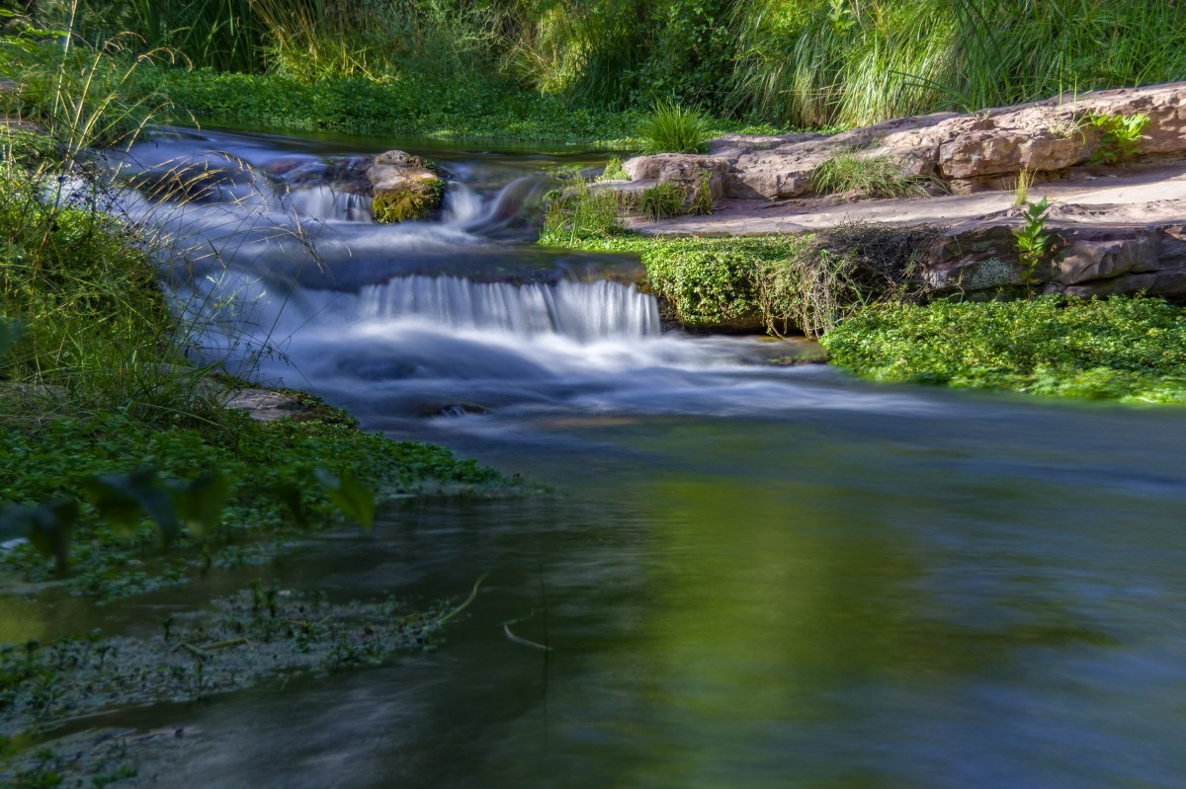
Подземные воды

Slide 7
Условия образования подземных вод
Атмосферные осадки в достаточном количестве.
Способность горных пород пропускать воду.

Slide 8
Горные породы
Водопроницаемые Водоупорные
песок глина
галька гранит

Slide 9
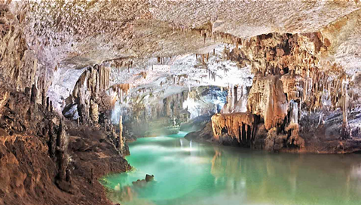
Пещера

Slide 10
Горные породы
Водопроницаемые Водоупорные
Легкорастворимые
песок глина
галька известняк гранит
соль

Slide 11
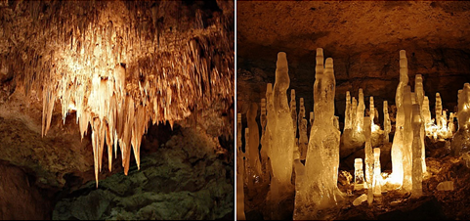
Сталактиты, сталагмиты

Slide 12
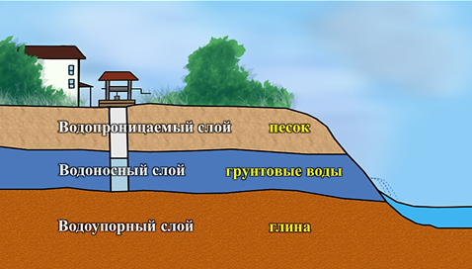
Грунтовые воды

Slide 13
Факторы, влияющие на уровень грунтовых вод.
Количество осадков
Таяние снега
Засушливость лета
Рельеф
Близость рек и озёр

Slide 14
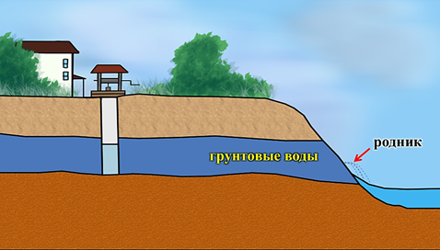
Родник

Slide 15
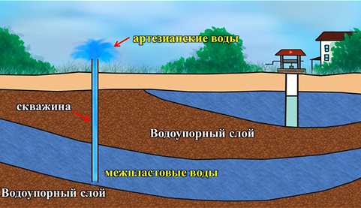
Межпластовые воды

Slide 16
Артезианские воды – самоизливающиеся подземные воды.

Slide 17
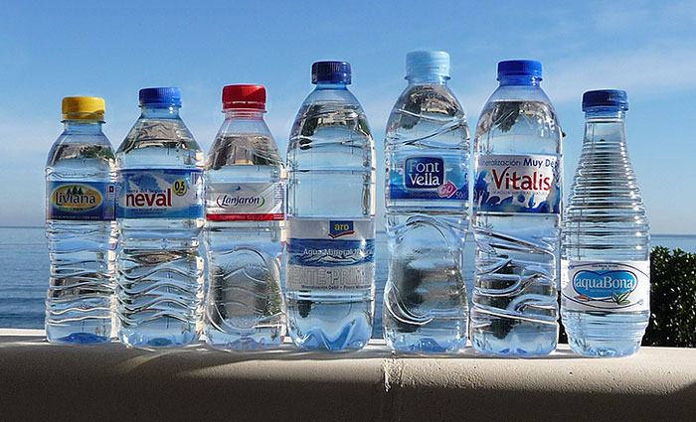
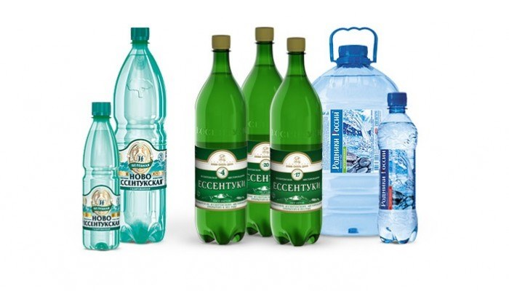
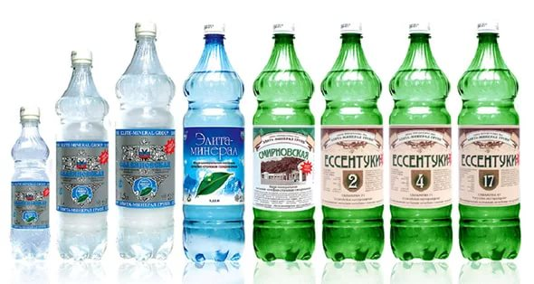
Минеральные воды

Slide 18
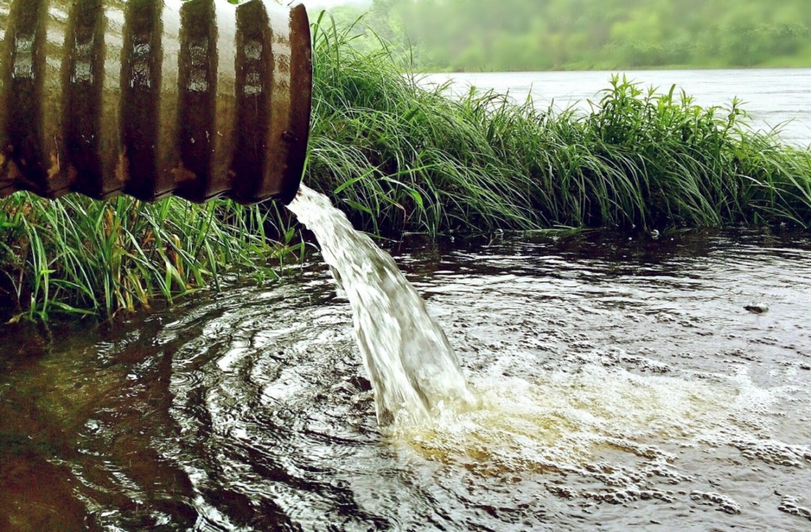
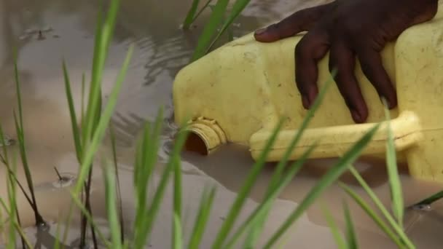
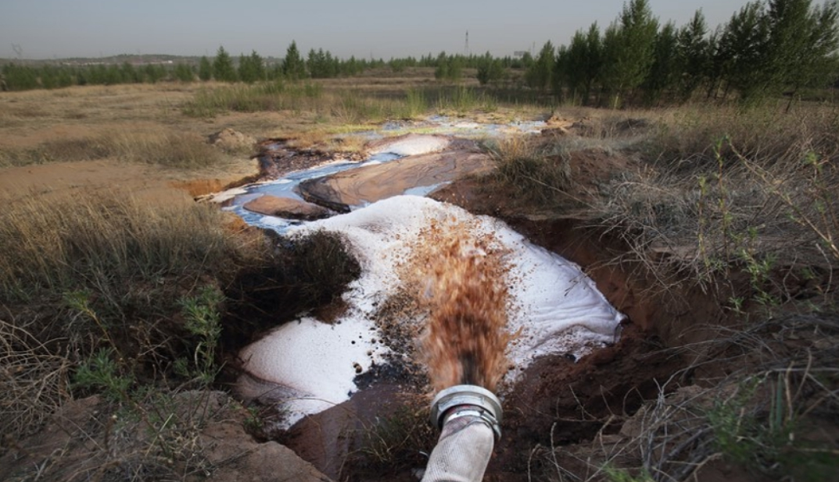
Деятельность человека

Slide 19
Домашнее задание
§22.

Slide 20
Спасибо за урок!

